Slide 1
新闻网络爬虫的主要功能
新闻列表网页识别和发现
  抓取新闻网站的网页，识别网页类型，发现更新频率高，重复率低的列表网页。
网络爬虫系统
  网页下载
  任务管理
  URL去重
  文章正文，标题，发布时间抽取

Slide 2
新闻列表网页识别和发现
网页分类，主要分为三类，正文型，列表型，垃圾页面，正文型又可以分为文本型，图片型，视频型。
该模块的目的是将网页识别为其中某个类型。
后面给出一些示例。
正文
列表
垃圾
文本型
图片型
视频型

Slide 3

文本型正文网页

Slide 4

图片型正文网页

Slide 5

视频型正文网页

Slide 6
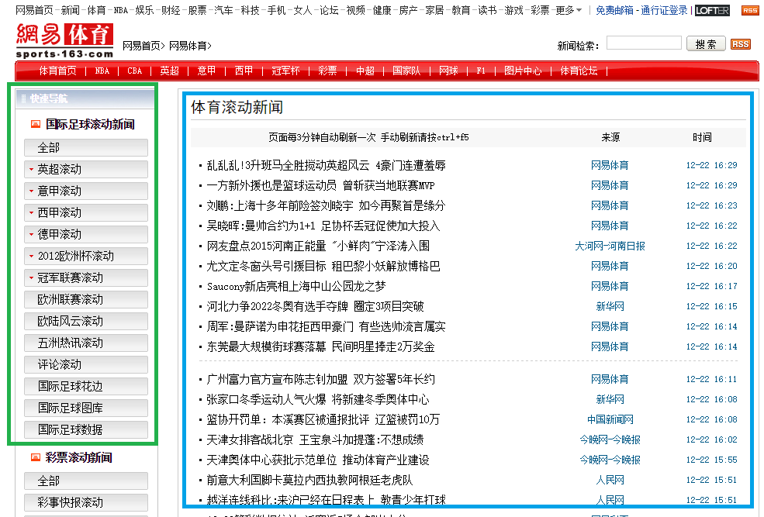
列表网页

Slide 7
新闻列表网页识别和发现
具体步骤
网页分块，根据区块内链接特征过滤，形成区块候选集合。
抽取正文。根据正文长度和锚文本比例，过滤掉正文网页。
图片型和视频型正文网页没有文本正文，需要进行重复区块过滤，正文网页通常有相同的侧边栏，底部网页推荐。
根据链接被引用的次数作为权重，次数与权重成负相关，即独有的链接权重高，公有的链接权重低，计算区块内链接的价值。
根据阈值进行筛选，初步判定是列表网页，形成列表网页候选集。
对候选列表网页每1小时抓取一次，连续两天，计算链接更新频率，只计算候选区块内的链接。根据更新频率，再筛选。

Slide 8
列表网页识别实验结果
三种方法。
计算正文长度和链接文本比例。
先正文抽取，删除正文后，再计算比例。
本文方法。
实验主要考虑准确率，召回率不容易评测，网页太多，列表网页比例较少。
数据输入：选择新浪，网易等6个新闻网站作为入口，下载约15万个网页，用三种不同方法进行列表网页识别，分别随机选取500个进行人工判断，评测准确率。
作为对比，《基于多特征的HTML网页内容提取的研究》^{[1]}对网页类型划分准确率为98.6%
方法 | 方法1 | 方法2 | 方法3
准确率 | 84.8% | 92.2% | 98.2%

Slide 9
实验结果分析
方法1，对文本型正文网页判断不准，有些网页正文短
方法2，无法识别图片型，视频型正文网页
方法3，效果较好
我对研究[1] 98.6%结果存在疑问，方法和输入数据都不相同。其方法主要通过识别正文来判断，而且认为图片型正文网页也是列表网页，也没有提到视频型网页。
本文方法的不足，有一些汽车产品数据库页面，股票介绍页面等，与新闻列表网页特征非常像。此方法只是从链接的角度分析，对链接指向的内容没有判断。

Slide 10
网络爬虫系统
实现经典爬虫系统的功能，并作出一些优化。
网页下载，使用异步I/O替代多线程，DNS缓存。
任务管理，使用列表网页抓取，降低延迟。
URL去重，增加缓存，缓存优化。
文章正文，标题，发布时间抽取。（暂时没有完成）

Slide 11
爬虫系统性能实验
实验环境：阿里云，虚拟机，1核1GB内存，20G硬盘，18Mbps网络。用相同的任务，每个模式运行1小时，测试性能。
模式 | 线程数量 | 下载速度 page/s | 下载数据量 MB/s
多线程 | 20 | 26.8 | 1.10
多线程 | 30 | 29.9 | 1.22
多线程 | 40 | 29.1 | 1.20
异步I/O | N/A | 36.8 | 1.93
混合模式 | 5 | 37.5 | 1.95
表1. 多线程与异步I/O对比
结论：使用异步I/O对比多线程，有大约37%的性能提升，并且网络利用率接近86%。混合模式有略微的提升。
注：混合模式指网络下载用异步I/O，业务处理用多线程。

Slide 12
模式 | DNS缓存 | URL去重优化 | 下载速度 page/s | 下载数据量 MB/s
异步I/O | 是 | 是 | 36.8 | 1.93
异步I/O | 否 | 是 | 30.3 | 1.59
异步I/O | 是 | 否 | 34.2 | 1.40
表2. DNS缓存，URL去重优化对比
DNS缓存对性能提升明显(21.2%)，URL去重优化对整体性能有略微的提升(7.6%)。

Slide 13
与其他系统的对比。
《网络爬虫效率瓶颈的分析与解决方案》提出了IO，多线程，DNS等优化。
《网络爬虫性能提升与功能拓展的研究与实现》提出URL队列优化，压缩优化。
《基于Hadoop的分布式爬虫及其实现》提出用Hadoop进行计算。
《Nutch 分布式网络爬虫研究与优化》提出优化Nutch的任务分配。
开源框架scrapy以相同环境运行。
开源框架Heritrix以相同环境运行。
编号 | 下载速度 page/s | 下载数据量 MB/s
1 | 26 | 0.80
2 | 17.7 | 0.68
3 | N/A | 0.12
4 | 7.12 | N/A
5 | 17.6 | 0.92
6 | 12.4 | 0.57
本文 | 36.8 | 1.93
本文提出的方法可以充分利用网络带宽，并且配合列表网页识别功能，可以减少新闻发布到抓取之间的延迟。

Slide 14
论文大纲
1.绪论
  1.1 背景
  1.2 研究现状
  1.3 本文内容
2.网络爬虫和网页信息抽取相关技术
  2.1 网络爬虫技术概述
    2.1.1 爬虫系统基本工作流程
    2.1.2 关键性能瓶颈
    2.1.3 通用爬虫系统的不足
  2.2 网页信息抽取技术概述
    2.2.1 HTML与DOM
    2.2.2 网页类型
    2.2.3 网页正文抽取
3.新闻列表网页识别与发现
  3.1 新闻列表网页特征
  3.2 网页内容分块
  3.3 网页类型识别
  3.4 重复区块过滤
  3.5 列表更新频率过滤
  3.6 实验验证
  3.7 本章小结
4.新闻爬虫系统设计与实现
  4.1系统总体架构
  4.1网页下载模块
    4.1.1 异步I/O
    4.1.2 HTTP请求处理
    4.1.3 DNS缓存
  4.2 爬虫任务管理模块
    4.2.1 任务调度
    4.2.2 URL过滤
    4.2.3 任务结果反馈
  4.3 URL去重模块
  4.4 网页信息抽取模块
    4.4.1 正文抽取
    4.4.2 标题，发布时间抽取
    4.4.3 基于规则的抽取
  4.5 实验结果
  4.6 本章小结
5.总结与展望

Slide 15
其他问题
文章正文，标题，发布时间抽取这个模块，还没有完成，效果不太好，所以没有写实验结果。
系统还没有做界面，如果不做的话，工作量足够吗？
论文题目《面向新闻类网页的网络爬虫系统设计与实现》可以吗？我还没有交开题材料。

